Slide 1



SCAMPER

Slide 2
¿Qué es el SCAMPER?
¿Quieres saber más de esta herramienta?
Revisa el siguiente link: https://design-toolkit.recursos.uoc.edu/es/scamper-visual/
Es una técnica que mezcla preguntas simples para transformar o mejorar algo ya existente (un producto, servicio, idea, etc.). Fue creada a partir del brainstorming y organizada con un nombre fácil de recordar: SCAMPER.
¿Qué significa cada letra?
Sustituir: Cambiar elementos, materiales, procesos o incluso emociones asociadas.
Combinar: Unir ideas, funciones o conceptos distintos.
Adaptar: Tomar inspiración de otros contextos o soluciones ya existentes.
Modificar: Alterar el tamaño, forma, color o cualquier atributo.
Propositar otros usos: ¿Se puede usar para algo diferente a su función original?
Eliminar (o reducir): Quitar partes, simplificar o hacerlo más minimalista.
Reordenar (o invertir): Cambiar el orden, la estructura o los roles de los elementos.
¿Por qué usarlo?
Ayuda a mejorar algo pequeño o a reinventarlo por completo.
En versión visual: Dibujando el producto/servicio y aplicando estas preguntas, la creatividad fluye mejor.

Slide 3










SCAMPER COTIDIANO

Slide 4
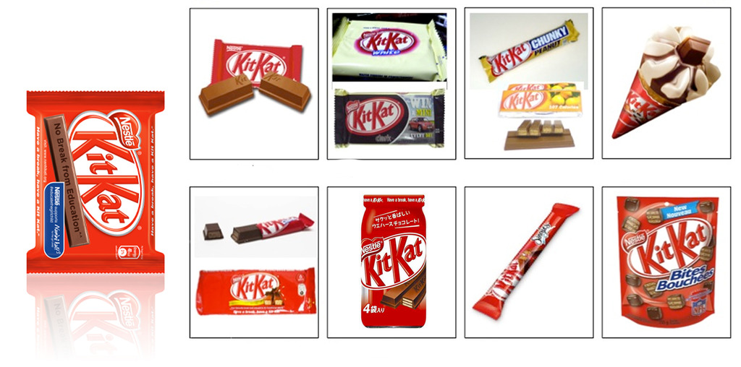
Subsistir
Combinar
Adaptar
Modificar
Poner en
otro uso
Eliminar
Revertir

Slide 5
SCAMPER
INSTRUCCIONES
A continuación les presentamos la herramienta SCAMPER, para completarla:
Conversen acerca del desafío planteado en relación a la convocatoria.
En la primera columna, escriban 3 soluciones que actualmente hayan realizado para abordar dicho desafío.
A continuación trabajen por fila con cada solución, según la indicación de la letra superior.
Ejemplo:
Solución 1: Generar convocatoria mediante redes sociales.
SUBSTITUIR: Sustituir publicaciones genéricas por contenido interactivo (ej. encuestas, quizzes, reels con testimonios de otras personas de la organización).

Slide 6
EJEMPLO SCAMPER
Solución inicial | Substituir | Combinar | Adaptar | Modificar | Darle otro uso | Eliminar | Revertir
 | Reemplazar una pieza, material o proceso por otra cosa. | Unir elementos, ideas o funciones de nuevas maneras, o encontrar un nuevo elemento con el que fusionarse. | Modificar algo para que se adapte mejor a un nuevo propósito, persona o contexto. | Agrandar, reducir, cambiar la forma o alterar atributos. ¿Puede un pequeño cambio tener un gran efecto? | En lugar de cambiar la cosa en sí, considera cambiar el contexto en el que existe. | Eliminar elementos, simplificar o reducir a lo esencial. ¿Menos es más? | Dar la vuelta a la situación, reordenar las prioridades, invertir la causa y el efecto, y ponerlo todo patas arriba.
Generar convocatoria mediante redes sociales | Sustituir publicaciones genéricas por contenido interactivo (ej. encuestas, quizzes, reels con testimonios de miembros). | Unir redes sociales + eventos presenciales: "Postea tu selfie en nuestro stand y participa en un sorteo". | Copiar formatos virales (un día en la vida de una voluntaria de la organización) | Hacer llamados urgentes: "¡Solo hoy! Postulación express con un 50% menos de requisitos". | Crear un hashtag propio (#ÚneteA[NombreOrganización]) para que los miembros compartan su experiencia. | Eliminar burocracia: Formularios largos → link en bio con Google Form de 3 preguntas. | Invertir el orden: En vez de "postular → entrevista", hacer "evento vivencial → postulación"

Slide 7
Ahora ustedes… SCAMPER
Desafío: ¿De qué manera podemos mejorar nuestras convocatorias para que se integren más personas a la organización?
Solución inicial | Substituir | Combinar | Adaptar | Modificar | Darle otro uso | Eliminar | Revertir
 | Reemplazar una pieza, material o proceso por otra cosa. | Unir elementos, ideas o funciones de nuevas maneras, o encontrar un nuevo elemento con el que fusionarse. | Modificar algo para que se adapte mejor a un nuevo propósito, persona o contexto. | Agrandar, reducir, cambiar la forma o alterar atributos. ¿Puede un pequeño cambio tener un gran efecto? | En lugar de cambiar la cosa en sí, considera cambiar el contexto en el que existe. | Eliminar elementos, simplificar o reducir a lo esencial. ¿Menos es más? | Dar la vuelta a la situación, reordenar las prioridades, invertir la causa y el efecto, y ponerlo todo patas arriba.
Solución 1.
Solución 2.
Solución 3.

